Slide 1
Интерактивная психология

Slide 2
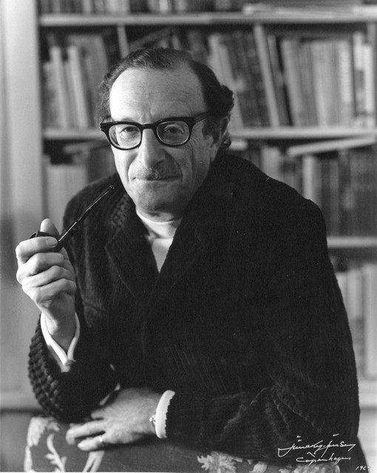
Эрик Леннард Берн (10 мая 1910, Монреаль, Канада — 15 июля 1970) - американский психолог и психиатр, разработчик трансакционного анализа и сценарного анализа. Получив сначала традиционное медицинское образование, впоследствии он увлекся психиатрией и психоанализом. В 1956 году он подал заявку на членство в 3-й раз – и в 3-й раз ее отклонили Психоаналитическим Институтом в Сан-Франциско. Это повлияло на его самоопределение в научном мире.

Slide 3
Интерактивная психология По определению Эрика Берна, целью интерактивной психологии является изучение законов общения, взаимодействия и конфликтов. Эта концепция трактует человека как существо, главной характеристикой которого является общение и взаимодействие между людьми. Как направление психологии, интерактивная психология является методом глубинной психотерапии. Причем одним из главных условия интерактивной психологии является достижение участниками измененного состояния сознания.

Slide 4
Инструменты: интенсивное дыхание, медитации, гипноз, состояние сна и после него. В основе практики лежит разделение психики на сознательное я и бессознательное, которые для того, чтобы добиться каких-то целей, должны вступить во взаимодействие.

Slide 5
Теория игр Эрика Берна
Главный принцип общения в теории игр:
любое общение предпочтительнее отсутствия такового.
Эксперименты на крысах подтвердили это; наличие контакта благотворно отражалось не только на физическом, умственном и эмоциональном состоянии крыс, но и на их биохимических показателях, вплоть до степени сопротивляемости организма лейкемии. Эксперименты привели к поразительному выводу: на здоровье животных одинаково благотворно сказываются как мягкое поглаживание, так и болезненный электрический удар

Slide 6
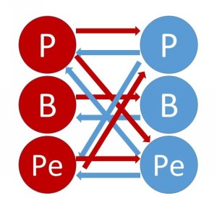
Применительно к людям это означает, например, что, женщина должна получать знаки внимания от своего мужа. И принципиального значения не имеет, в какой форме супруг будет это делать: дарить цветы или устраивать регулярные побои. Ведь бьёт, значит – любит; самое страшное – это полное игнорирование.+ Это главное положение теории игр. Вместе с тем оно вызывает наибольшие возражения. Ведь ни один нормальный человек не выберет шипы вместо роз. Это верно. Но дело в том, что далеко не все умеют жить и общаться красиво. Поэтому часто людям приходится выбирать не между розами и шипами, а между шипами и одиночеством. Для многих шипы являются меньшим из двух зол. Лишь очень немногие предпочитают изоляцию дурному обществу.

Slide 7
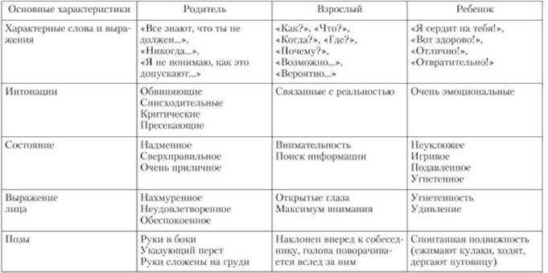
Структурный анализ

Slide 8
Трансактная теория
Основные понятия:
а) «поглаживание» - любой акт признания присутствия другого человека, основная единица социального действия;
б) транзакция — обмен «поглаживаниями», основная единица социального взаимодействия;
в) транзакционный стимул - «поглаживание», с которого начинается взаимодействие;
г) транзакционная реакция — ответное «поглаживание»;
Д)скрытые транзакции — в них участвуют одновременно более двух состояний Я. Скрытые транзакции являются основой для юмора, флирта, манипуляций и игр.

Slide 9
Пример манипуляции:
Продавец. Эта лучше, но не уверен, сможете ли вы её себе позволить.
Домохозяйка. Вот её-то я как раз и возьму.
Торговец, как Взрослый, утверждает два объективных факта: "Эта вещь лучше" и "Вы не можете позволить её себе". На видимом, или социальном, уровне оба утверждения адресованы Взрослому домохозяйки, чей ответ от имени Взрослого должен был бы звучать так: "Вы правы в обоих отношениях". Однако скрытый, или психологический, вектор опытного и хорошо подготовленного продавца нацелен на Ребёнка домохозяйки. Правильность этого предположения подтверждается ответом Ребёнка, который, в сущности, говорит: "Независимо от финансовых соображений, я покажу этому высокомерному наглецу, что я не хуже остальных его клиентов". На обоих уровнях транзакции дополняющие, поскольку продавец принимает этот ответ как реакцию Взрослого, решившего совершить покупку.+

